Slide 1
Computação Gráfica
Aula 6: Projeções

Slide 2

Kahoot
Entrar em Kahoot.it : https://kahoot.it/
(PREPARAR POR DOCUMENTO)

Slide 3
Rasterization to say things quickly is essentially a method to solve the visibility problem.
This algorithm is object-centric because we actually start from the geometry and walk our way back to the image.

Slide 4
Z-Buffer
two methods were used to solve the "hidden surface" problem (the other name for the visibility problem): the Newell algorithm and the z-buffer. We only mention the Newell algorithm for historical reasons but we won't study it in this lesson because it is not used anymore. We will only study the z-buffer method which is used by GPUs.
call a z-buffer which is also called a depth buffer, t

Slide 5
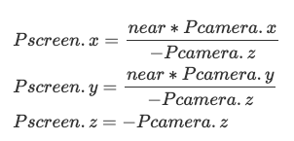
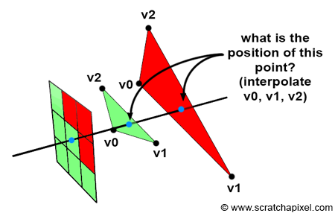
3D point in camera space, by the point's respective z-coordinate (what we called the perspective divide), and then remapping the resulting 2D coordinates from screen space to NDC space and then NDC space to raster space.

Slide 6
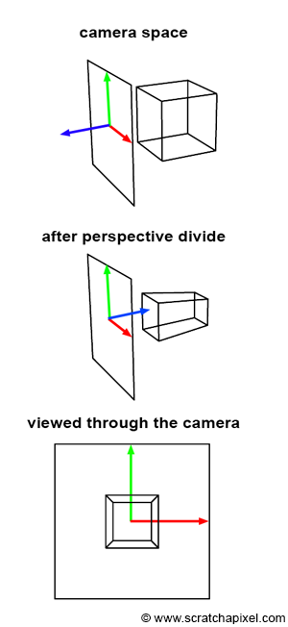
screen space is three-dimensional (middle image).

Slide 7
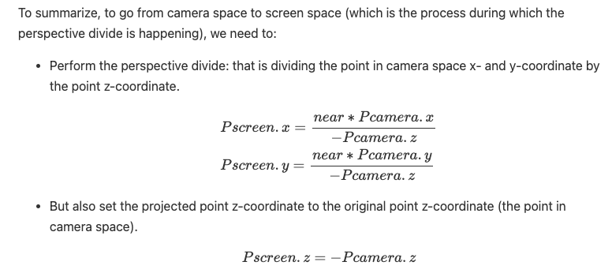

Slide 8
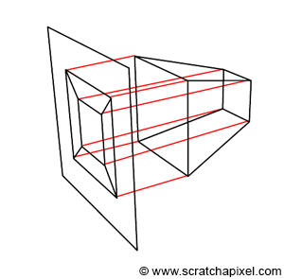
Practically, this means that our projected point is not a 2D point anymore, but a 3D point. Or to say it differently, that screen space is not two- by three-dimensional. In his thesis Ed-Catmull writes:
Screen-space is also three-dimensional, but the objects have undergone a perspective distortion so that an orthogonal projection of the object onto the x-y plane, would result in the expected perspective image (Ed-Catmull's Thesis, 1974).
we can form an image of an object in screen space by projecting lines orthogonal (or perpendicular if you prefer) to the x-y image plane.
"an orthogonal projection of the object onto the x-y plane, would result in the expected perspective image",

Slide 9
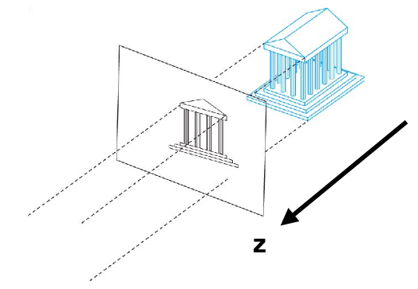
Do espaço da câmera (3D) para Plano de Imagem (2D)

Slide 10
Do espaço da câmera (3D) para Plano de Imagem (2D)
Como transformar do espaço da câmera 3D em um plano de imagem 2D?
Uma opção: projeção ortográfica (basta excluir z)
Útil, para por exemplo para desenhos de engenharia
Mas será que é conveniente para tudo?

Slide 11

Perspectiva
Créditos: jefflynchphoto.com

Slide 12

Perspectiva na Arte
Paradiesgärtlein; c. 1410
Notes:
https://en.wikipedia.org/wiki/Paradiesg%C3%A4rtlein

Slide 13
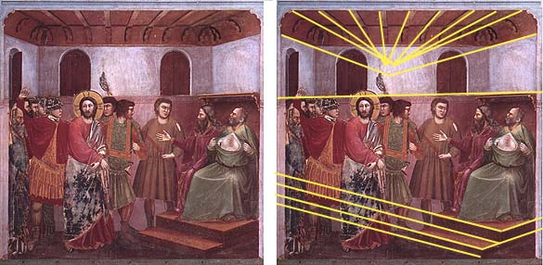
Perspectiva da Idade Média para Renascentismo
Cristo davanti a Caifa; por Giotto; c.1305
"As vigas do teto convergem de maneira convincente, mas a projeção geométrica expõe a falha em convergir com precisão."
Tyler, Christopher. (2000). Perspective as a geometric tool that launched the Renaissance. Proceedings of SPIE - The International Society for Optical Engineering.

Slide 14
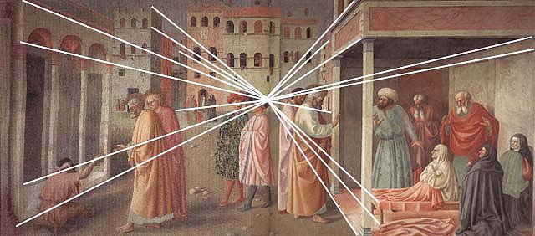
Perspectiva no Renascentismo
Guarigione dello storpio e resurrezione di Tabita; por Masolino; 1424
"O primeiro uso conhecido de convergência central precisa foi por Masolino em 1425."
Tyler, Christopher. (2000). Perspective as a geometric tool that launched the Renaissance. Proceedings of SPIE - The International Society for Optical Engineering.

Slide 15
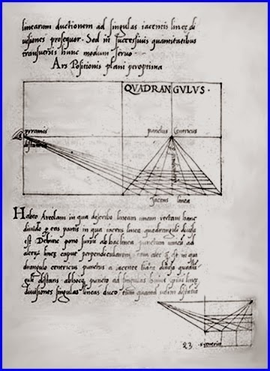
De pictura
Leon Battista Alberti escreveu De pictura pela primeira vez em 1435, no qual descreveu, em palavras e ilustrações, os princípios geométricos da perspectiva na pintura. No ano seguinte, ele escreveu uma versão no dialeto toscano, Della pittura.
Hoje, apenas 20 manuscritos latinos e três manuscritos toscanos sobrevivem. Foi publicado pela primeira vez na imprensa em Basel em 15XX.
Fonte: https://euclidinflorence.wordpress.com/exhibition-catalog/albertis-de-pittura/

Slide 16
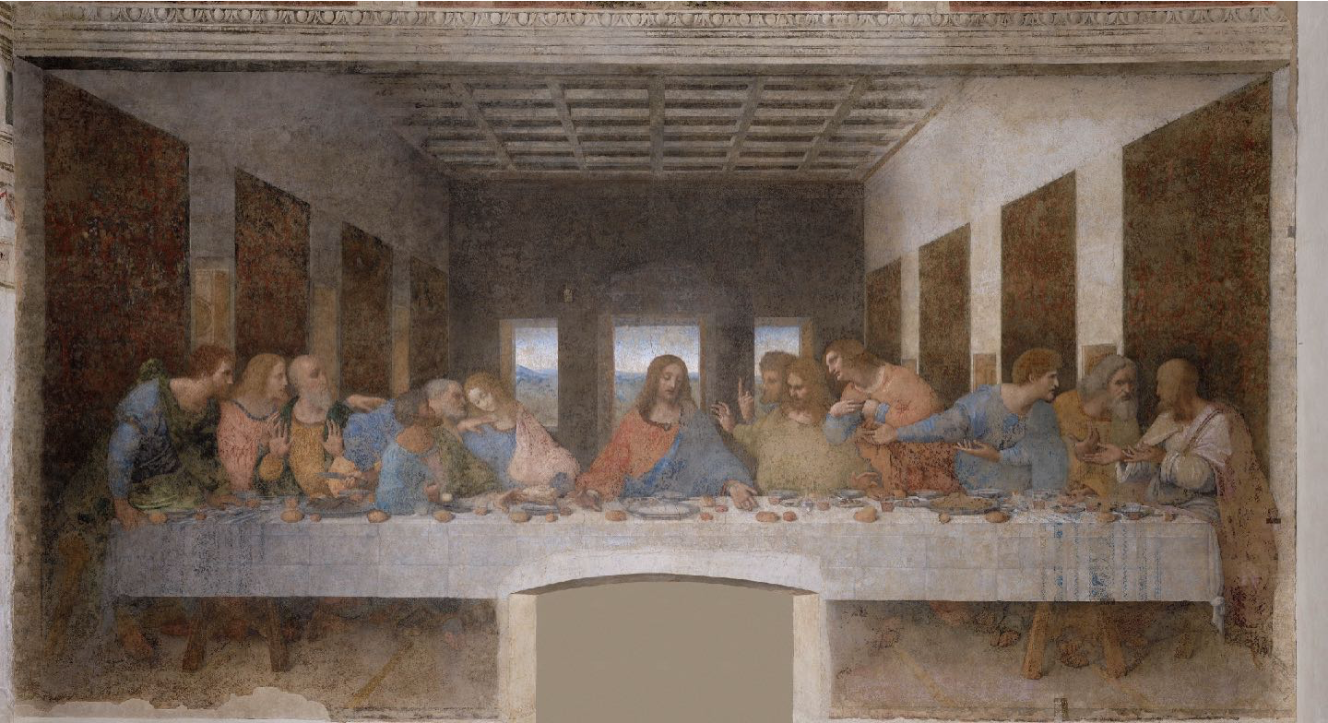
Perspectiva na Arte
A Última Ceia; por Leonardo da Vinci; 1499

Slide 17
Perspectiva na Arte
Uma projeção ortográfica teria o mesmo resultado na obra da última ceia de Leonardo da Vinci?
NÃO

Slide 18
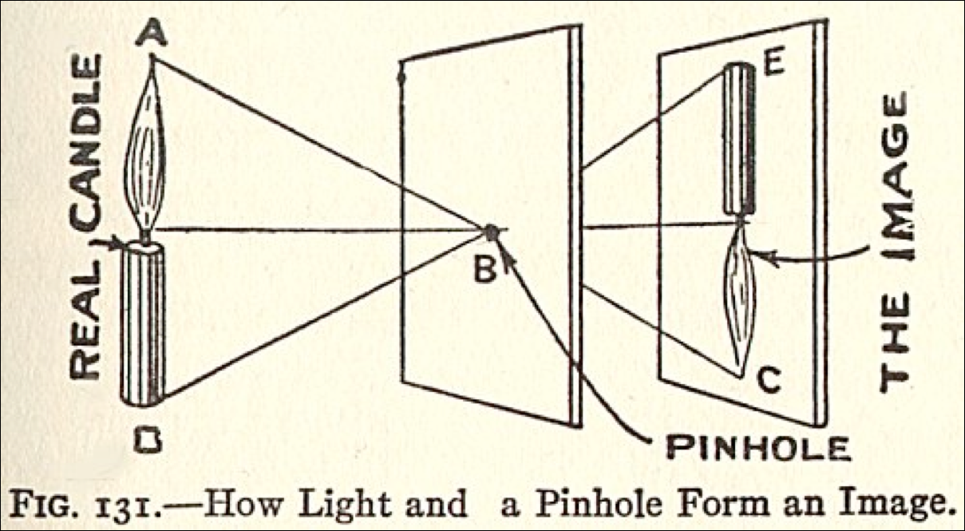
Relembrando Câmera Pinhole

Slide 19
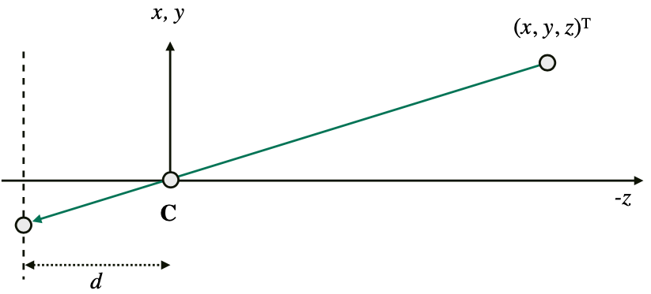
Relembrando Câmera Pinhole
Ponto na Cena
Imagem Projetada
A imagem vai estar invertida (como numa câmera pinhole real)

Slide 20
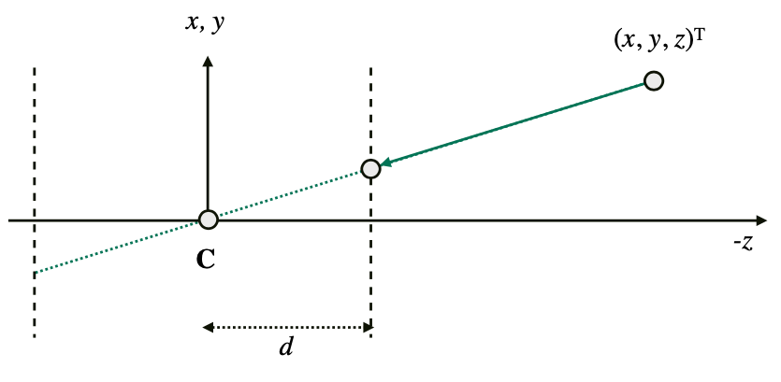
Transformação Projetiva de Câmera Pinhole
Imagem Projetada
Ponto na Cena
Não está mais invertida

Slide 21
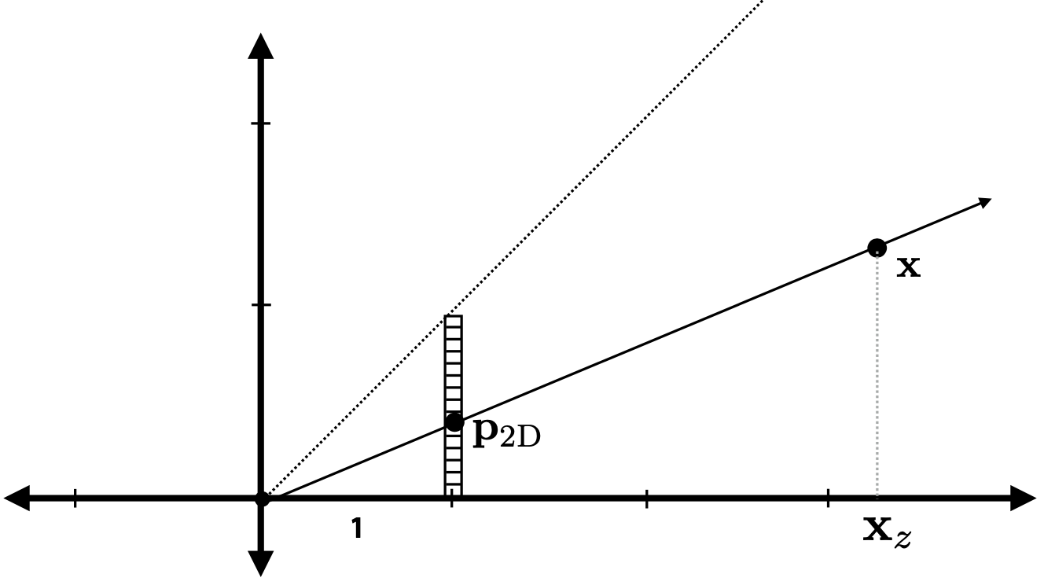

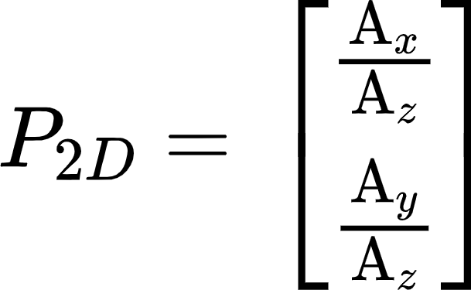
Projeção Perspectiva Básica (2D)
A
A_{Z}
Resultado da projeção perspectiva desejada (ponto 2D)

Slide 22
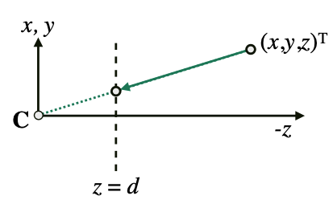
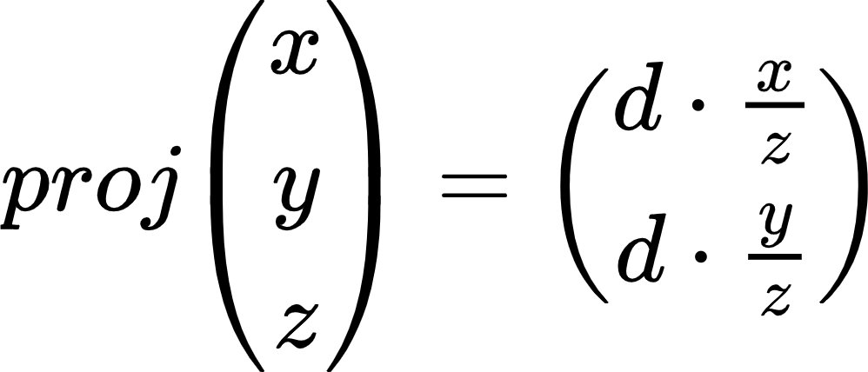
Transformações Projetivas
Projeção em perspectiva padrão:
Centro de projeção: (0, 0, 0)^{T}
Plano de imagem em z = d

Slide 23
Transformações Projetivas
Projeção em perspectiva padrão:
Centro de projeção: (0, 0, 0)^{T}
Plano de imagem em z = d
Projeção perspectiva:
Precisa de divisão por z
Como representar por matriz?
Coordenadas homogêneas!

Slide 24
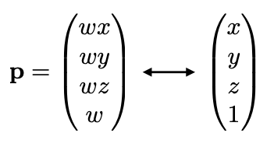
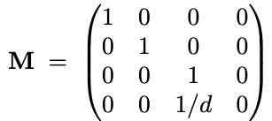
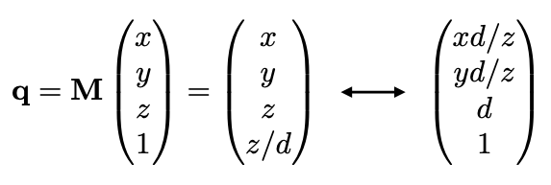
Projeção em Coordenadas Homogêneas (3D)
Termo diferente de zero na linha final.
termo final que não é mais 1 (um)

Slide 25
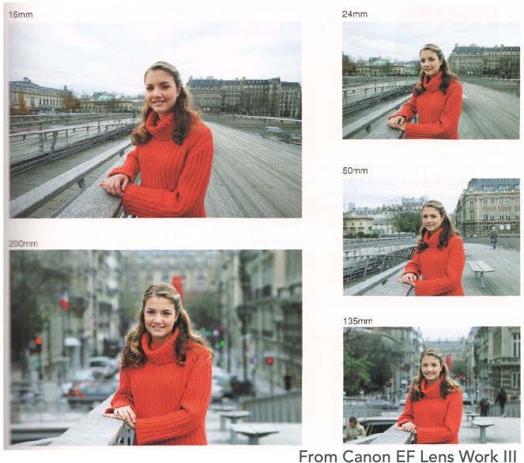
Perspectiva: posição da câmera + ângulo de visão
Nesta sequência, o ângulo de visão diminui à medida que a distância da pessoa aumenta, para assim manter o tamanho da pessoa na imagem.
Observe a mudança dramática na perspectiva do fundo.

Slide 26
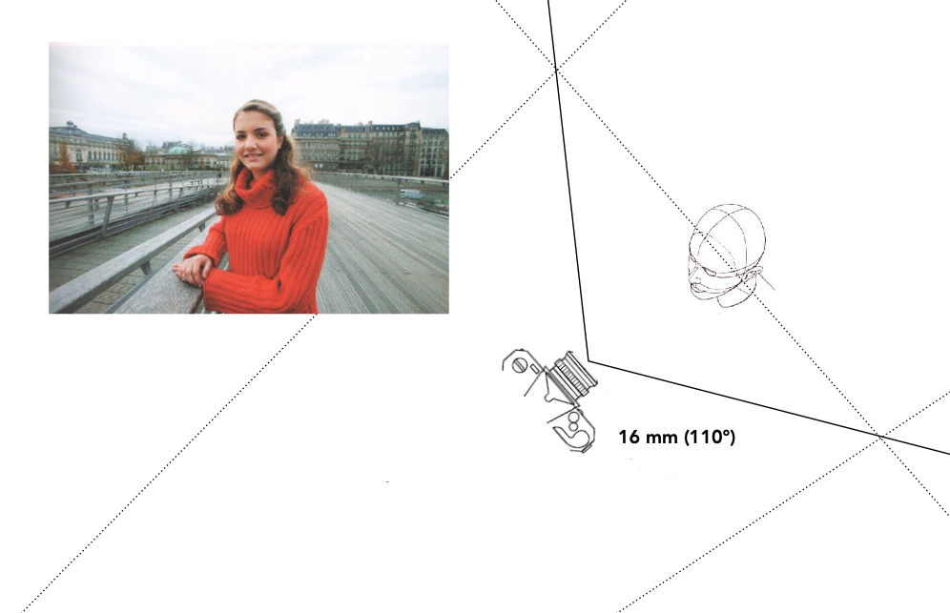
Composição Perspectiva
Próximo e com um pequeno zoom

Slide 27
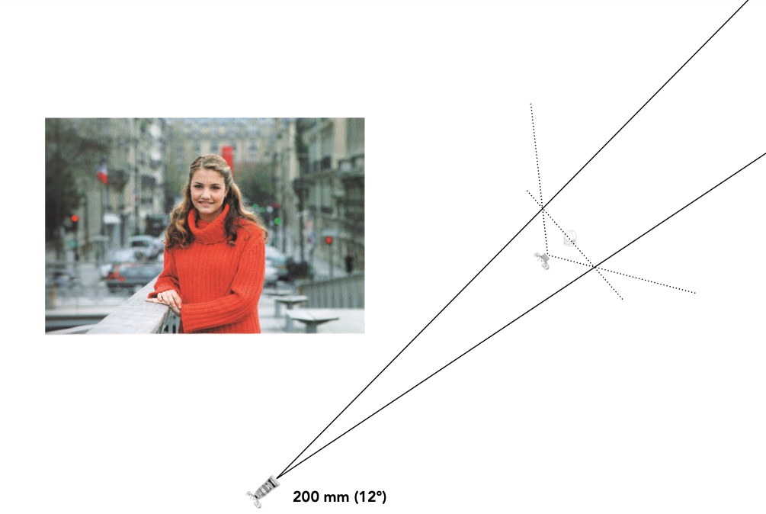
Composição Perspectiva
Afastado e com um grande zoom

Slide 28
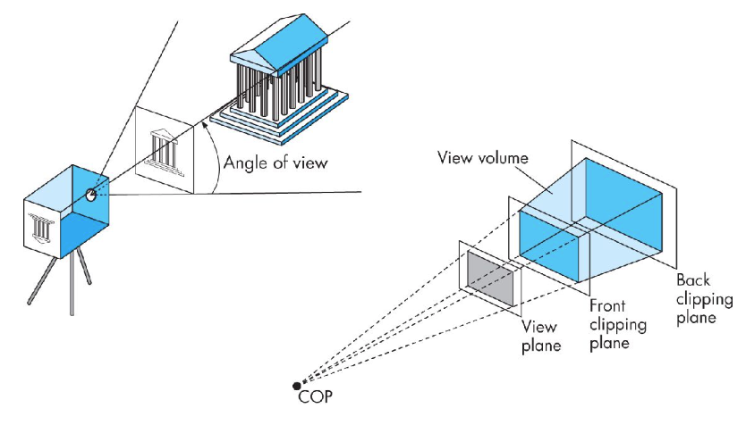
Especificando a Projeção Perspectiva
COP = Center Of Projection
do livro: Angel and Shreiner, Interactive Computer Graphics
Notes:
center of projection

Slide 29
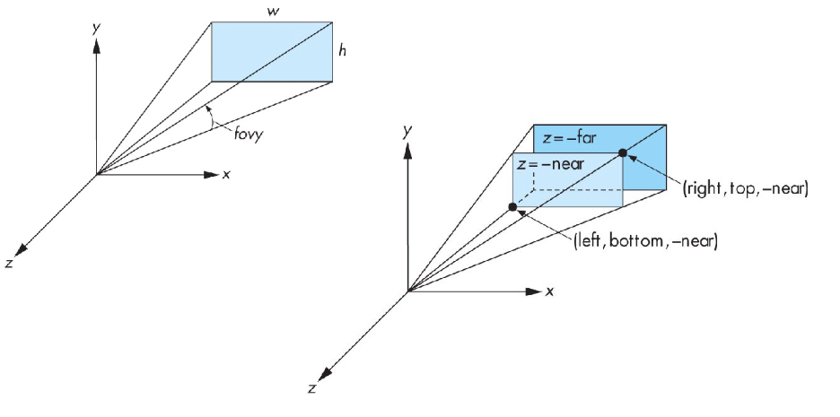
Especificando o Volume de Visão Perspectiva
do livro: Angel and Shreiner, Interactive Computer Graphics
Notes:
center of projection

Slide 30
Especificando o Volume de Visão Perspectiva
Parametrizado por
fovy: campo de visão angular vertical (eixo y)
razão de aspecto: largura / altura do campo de visão
near: profundidade do plano de corte próximo
far: profundidade do plano de recorte distante
Quantidades derivadas
top = near * tan (fovy)
bottom = –top
right = top * aspect
left = –right

Slide 31
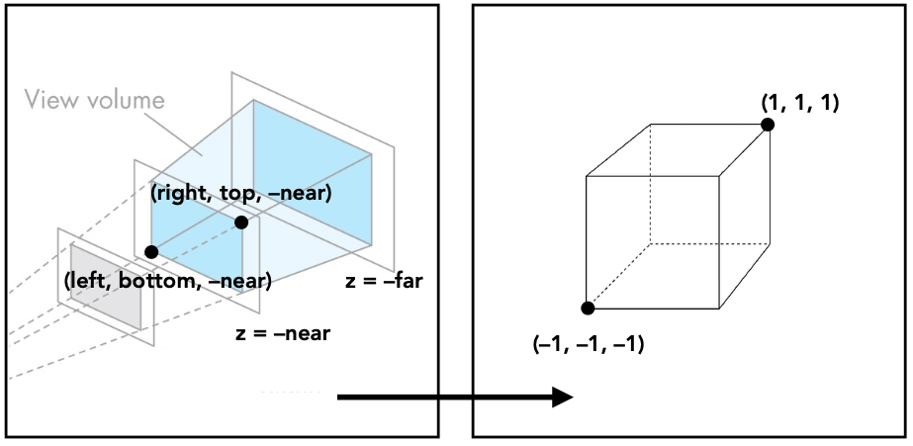
Implementação de Projeção Perspectiva
Coordenadas de câmera (view)
Normalized Device Coords (NDC)
já iremos para as coordenadas da tela

Slide 32
Transformações Perspectivas
Não precisa ser simétrica em relação ao eixo z, porém, para simplificar, assumimos por enquanto que é simétrica
A transformação preservará as informações de profundidade

Slide 33
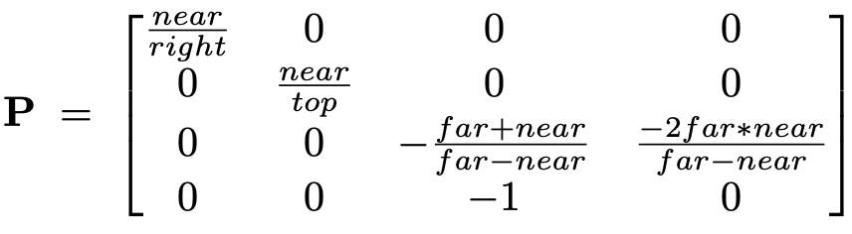
Matriz de Transformação Perspectiva

Slide 34
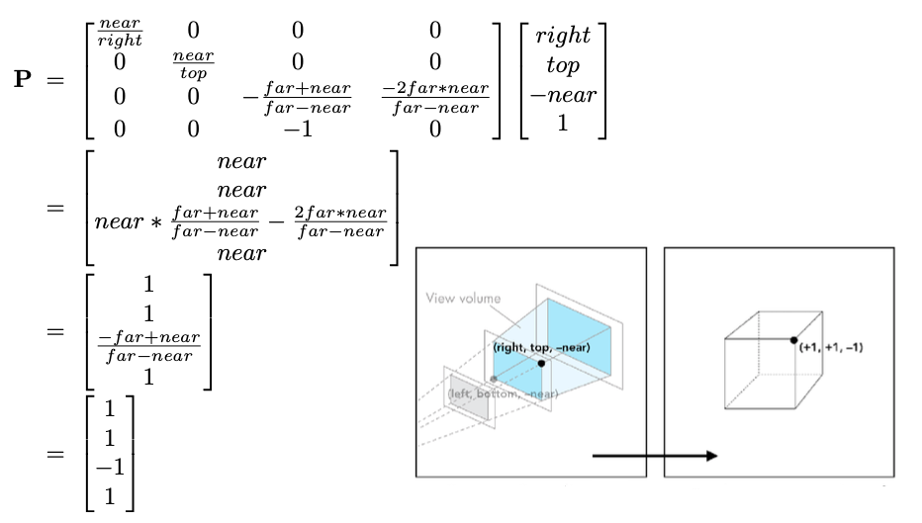
Exemplo com a Matriz Perspectiva

Slide 35
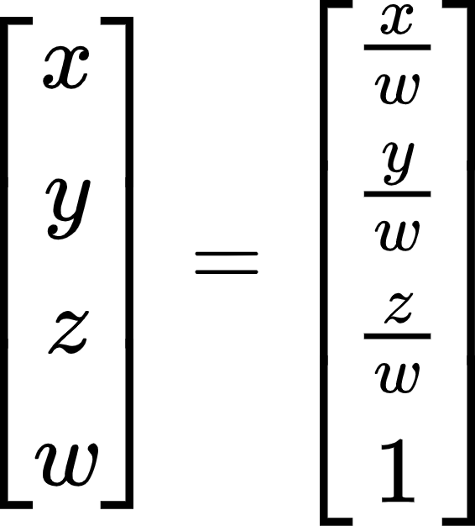
Divisão Homogênea (Homogeneous Divide)
Fatalmente o quarto valor no vetor dos pontos (valor w) após a multiplicação da matriz de projeção perspectiva não será mais um (1). Faça a divisão de todos os elementos por w para que o quarto valor volte a ser um (1).

Slide 36
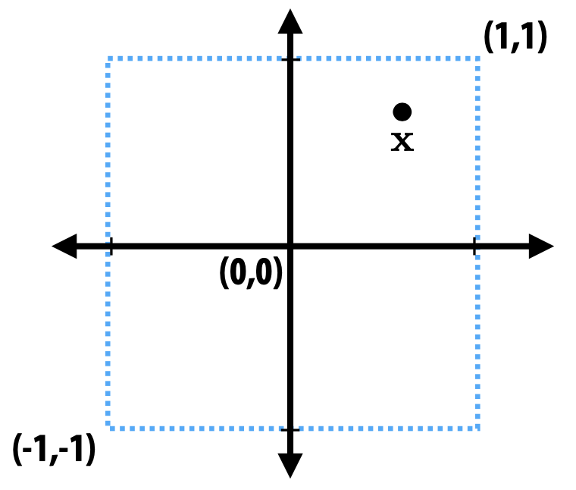
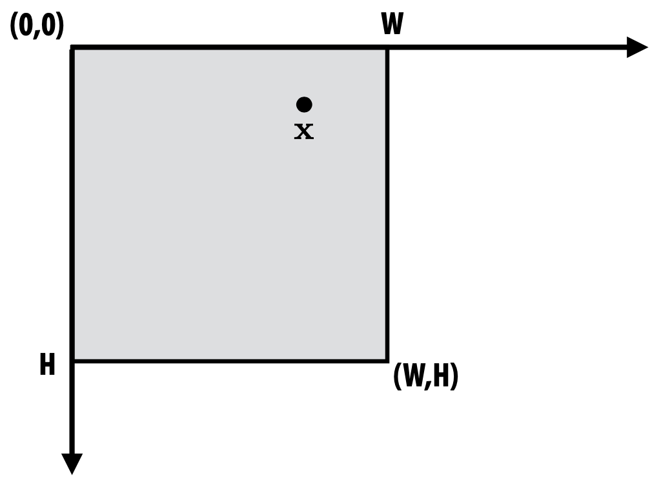
Transformações para Tela Screen Transformation
Converter pontos no espaço de coordenadas normalizado da câmera para coordenadas de pixel da tela
sistema normalizado da câmera
Espaço de coordenadas da tela (imagem de w x H)
Todos os pontos dentro da região (-1,-1) a (1,1) estão na tela
(1, 1) no espaço da câmera mapeia para (W, 0) no espaço da tela
(-1, -1) no espaço da câmera mapeia para (0, H) no espaço de tela
Perceba que é preciso espelhar em Y, transladar por (1, 1) e escalar para (W/2, H/2)

Slide 37
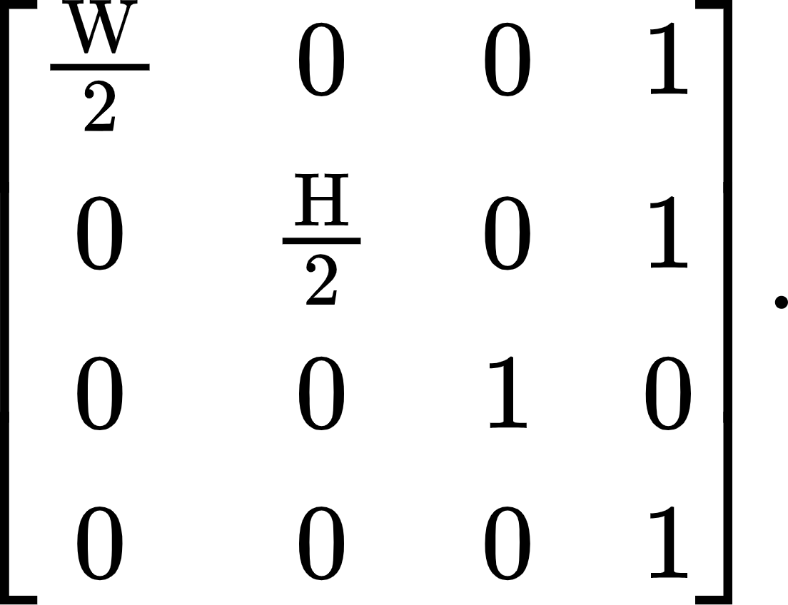
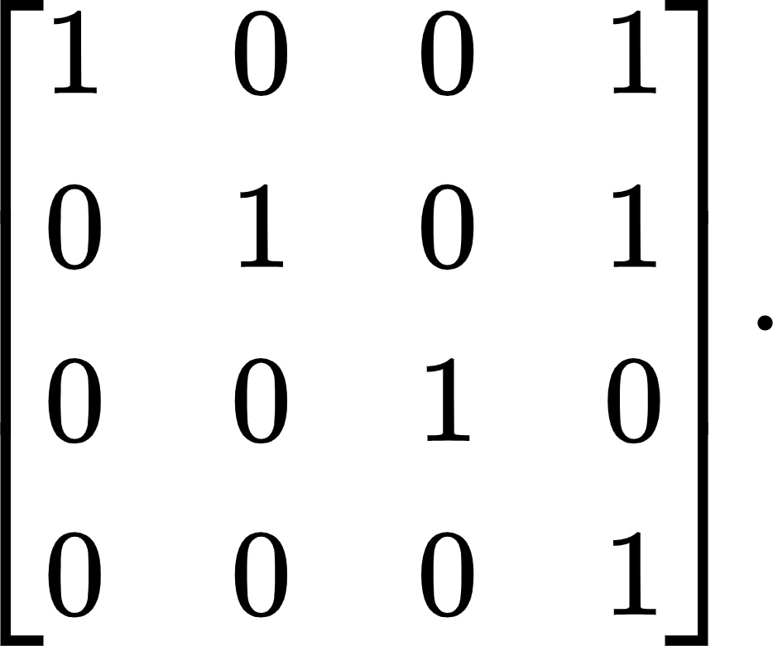
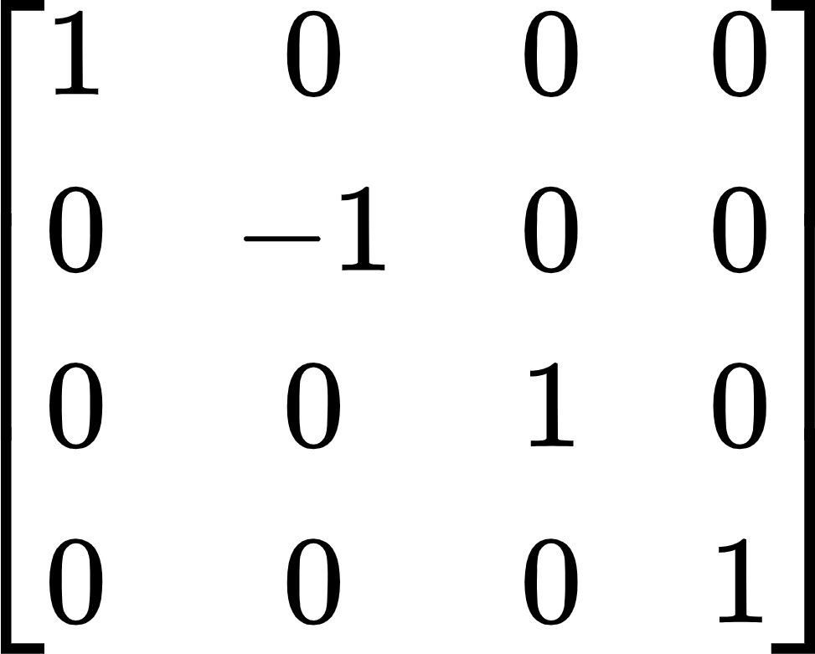
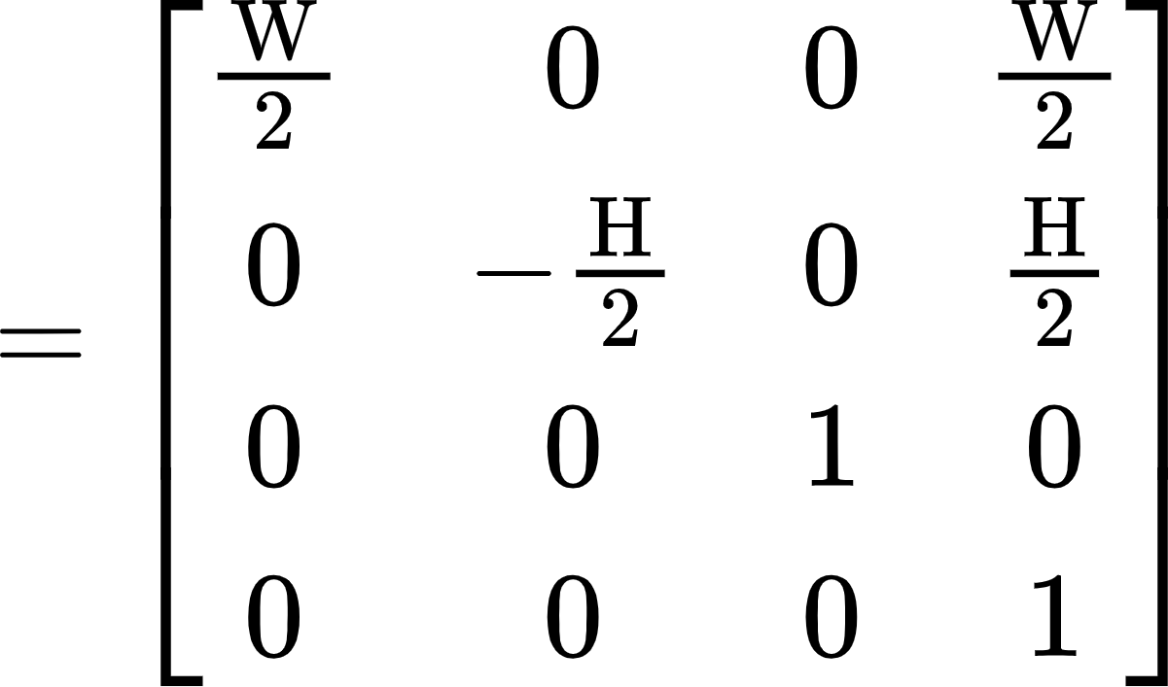
Transformações para Tela Screen Transformation
Qual matriz espelha em Y, transladar por (1, 1) e escalar para (W/2, H/2) ?
Escala para (W/2, H/2)
Translate por (1,1)
Espelha em Y

Slide 38
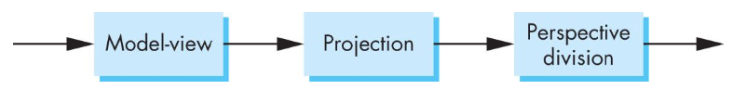
Coordenadas Homogêneas (3D)

Slide 39
Recapitulando Transformações
Sistemas coordenadas:
Coordenadas do objeto (model 3D)
Aplicar transformações do modelo ...
Coordenadas do mundo (world/cena 3D)
Aplicar transformação de visualização ...
Coordenadas da câmera (view/visão 3D)
Aplicar transformação de projeção perspectiva
Coordenadas normalizadas (NDC 3D)
Aplicar transformação de tela 2D ...
Coordenadas da tela (screen 2D)

Slide 40
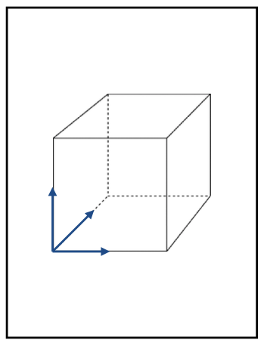
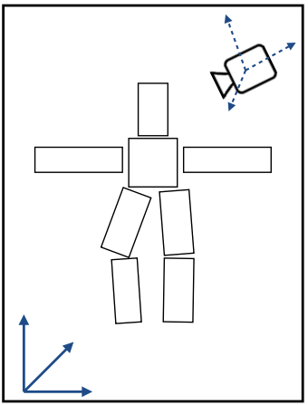
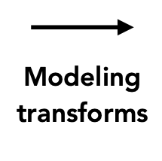
Recapitulando Transformações
Coordenadas do Objeto
Coordenadas do Mundo

Slide 41
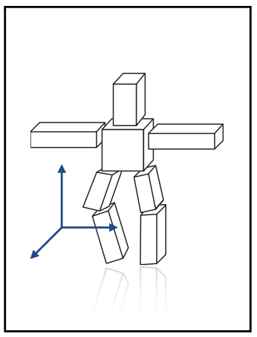
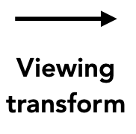
Recapitulando Transformações
Coordenadas do Mundo
Coordenadas da Câmera

Slide 42
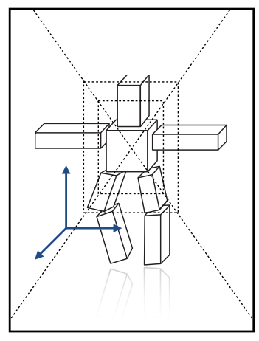
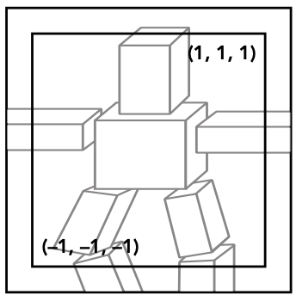
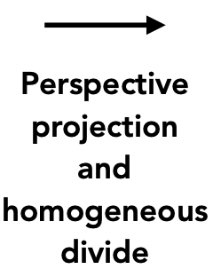
Recapitulando Transformações
Coordenadas Normalizadas
de Câmera "Device" (NDC)
Coordenadas da Câmera

Slide 43
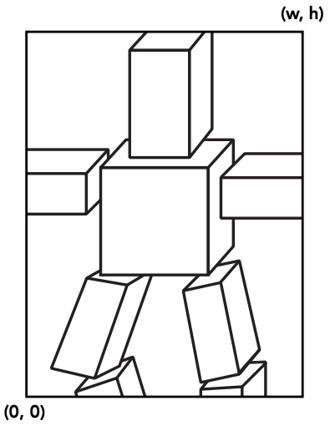
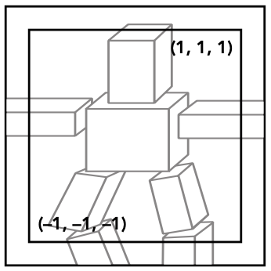
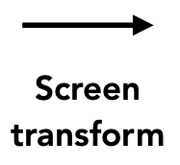
Recapitulando Transformações
Coordenadas Normalizadas
de Câmera "Device" (NDC)
Coordenadas da Tela

Slide 44
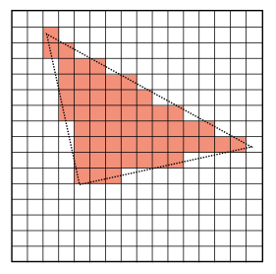

Recapitulando Transformações
Rasterização
Imagem
Coordenadas da Tela

Slide 45

X3D Continuação
Transform (mas somente um por vez)
Viewpoint
Coordinate
TriangleSet
IndexedTriangleStripSet
TriangleStripSet
Box

Slide 46
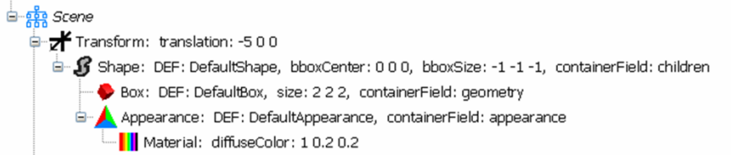
Transform
Transform : X3DGroupingNode {
MFNode [in] addChildren [X3DChildNode]
MFNode [in] removeChildren [X3DChildNode]
SFVec3f [in,out] center 0 0 0 (-∞,∞)
MFNode [in,out] children [] [X3DChildNode]
SFNode [in,out] metadata NULL [X3DMetadataObject]
SFRotation [in,out] rotation 0 0 1 0 [-1,1] or (-∞,∞)
SFVec3f [in,out] scale 1 1 1 (0,∞)
SFRotation [in,out] scaleOrientation 0 0 1 0 [-1,1] or (-∞,∞)
SFVec3f [in,out] translation 0 0 0 (-∞,∞)
SFVec3f [] bboxCenter 0 0 0 (-∞,∞)
SFVec3f [] bboxSize -1 -1 -1 [0,∞) or −1 −1 −1
}
https://www.web3d.org/documents/specifications/19775-1/V3.0/Part01/components/group.html#Transform

Slide 47
Transform
Ordem de execução das operações de Transformação quando mais de uma definida no mesmo nó Transform:
Escala
Rotação
Translação
<Transform scale="2 2 2" rotation="0 1 0 1.5708" translation="1 1 0">
=
<Transform translation="1 1 0">
<Transform rotation="0 1 0 1.5708">
<Transform scale="2 2 2">
Obs: Não necessário implementar hierarquia de Transforms para essa fase do projeto

Slide 48
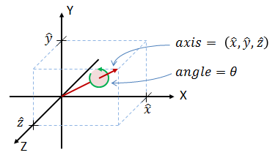
Em especial: SFRotation
O SFRotation é um vetor usado para definir rotações dos objetos.
Os três primeiros valores especificam um vetor de eixo normalizado sobre o qual a rotação ocorre, de modo que os três primeiros valores devem estar dentro do intervalo [-1 .. +1] para representar um vetor de unidade normalizado.
O quarto valor especifica a quantidade de rotação pela regra da mão direita em torno desse eixo em radianos.
Notes:
http://danceswithcode.net/engineeringnotes/quaternions/quaternions.html

Slide 49

Viewpoint
O nó Viewpoint define um ponto de vista que fornece uma câmera virtual em perspectiva da cena. O valor de fieldOfView representa o ângulo de visão mínimo em radianos em qualquer eixo de direção perpendicular à visão deste ponto de vista. O campo de visão deve ser maior que zero e menor que 𝜋.
Viewpoint : X3DViewpointNode {
SFBool [in] set_bind
SFVec3f [in,out] centerOfRotation 0 0 0 (-∞,∞)
SFString [in,out] description ""
SFFloat [in,out] fieldOfView π/4 (0,π)
SFBool [in,out] jump TRUE
SFNode [in,out] metadata NULL [X3DMetadataObject]
SFRotation [in,out] orientation 0 0 1 0 [-1,1],(-∞,∞)
SFVec3f [in,out] position 0 0 10 (-∞,∞)
SFBool [in,out] retainUserOffsets FALSE
SFTime [out] bindTime
SFBool [out] isBound
}
https://www.web3d.org/documents/specifications/19775-1/V3.3/Part01/components/navigation.html#X3DViewpointNode
https://www.web3d.org/documents/specifications/19775-1/V3.3/Part01/components/navigation.html#Viewpoint

Slide 50



FOVY (opcional para projeto)
No X3D o fieldOfView é determinado pelo ângulo de visão mínimo de qualquer eixo de direção perpendicular à visão.
fieldOfView (FOVd)
largura
FOVy
altura

Slide 51
Coordinate
O nó Coordinate define um conjunto de coordenadas 3D a serem usadas no campo de coordenadas de nós de geometria baseada em vértices.
Coordinate : X3DCoordinateNode {
SFNode [in,out] metadata NULL [X3DMetadataObject]
MFVec3f [in,out] point [] (-∞,∞)
}
https://www.web3d.org/documents/specifications/19775-1/V3.3/Part01/components/rendering.html#Coordinate

Slide 52

TriangleSet
O nó TriangleSet representa uma geometria 3D que representa uma coleção de triângulos individuais. Cada triângulo é formado por um conjunto consecutivo de três vértices do nó Coordinate. Se o nó de coordenadas não contém um múltiplo de três valores de coordenadas, os vértices restantes devem ser ignorados..
TriangleSet : X3DComposedGeometryNode {
MFNode [in,out] attrib [] [X3DVertexAttributeNode]
SFNode [in,out] color NULL [X3DColorNode]
SFNode [in,out] coord NULL [X3DCoordinateNode]
SFNode [in,out] fogCoord NULL [FogCoordinate]
SFNode [in,out] metadata NULL [X3DMetadataObject]
SFNode [in,out] normal NULL [X3DNormalNode]
SFNode [in,out] texCoord NULL [X3DTextureCoordinateNode]
SFBool [] ccw TRUE
SFBool [] colorPerVertex TRUE
SFBool [] normalPerVertex TRUE
SFBool [] solid TRUE
}
https://www.web3d.org/documents/specifications/19775-1/V3.3/Part01/components/rendering.html#TriangleSet

Slide 53
IndexedTriangleStripSet
Um IndexedTriangleStripSet representa uma forma 3D composta de um conjunto de triângulos em forma de uma tira, são usados nos índices do campo index para especificar como montar faixa de triângulos. Um índice de "−1" indica que a faixa atual terminou e a próxima começa.
IndexedTriangleStripSet : X3DComposedGeometryNode {
MFInt32 [in] set_index [] [0,∞) or −1
MFNode [in,out] attrib [] [X3DVertexAttributeNode]
SFNode [in,out] color NULL [X3DColorNode]
SFNode [in,out] coord NULL [X3DCoordinateNode]
SFNode [in,out] fogCoord NULL [FogCoordinate]
SFNode [in,out] metadata NULL [X3DMetadataObject]
SFNode [in,out] normal NULL [X3DNormalNode]
SFNode [in,out] texCoord NULL [X3DTextureCoordinateNode]
SFBool [] ccw TRUE
SFBool [] colorPerVertex TRUE
SFBool [] normalPerVertex TRUE
SFBool [] solid TRUE
MFInt32 [] index [] [0,∞) or −1
}
https://www.web3d.org/documents/specifications/19775-1/V3.3/Part01/components/rendering.html#IndexedTriangleStripSet

Slide 54

IndexedTriangleStripSet (exemplo)
<Shape>
<IndexedTriangleStripSet index='0 1 2 3 4 5 6 7 8 9 10 11 12 -1'>
<Coordinate point='-4.0 -1.0 -.5 -4.5 -2.0 -.5 -3.0 -.5 0 -2.5 -1.5 -.5 -2.0 -.5 -1 -1.5 -1.5 -.5 -.5 .5 -.5 0 0 0 1 .5 -.5 1.5 -2.0 -1 2.5 -2.0 -.5 2.5 -2.5 -.5 3.5 -2.0 -1.0'/>
</IndexedTriangleStripSet > <Appearance>
<Material diffuseColor='0.5 0.5 0.5'/>
</Appearance>
</Shape>
https://www.web3d.org/documents/specifications/19775-1/V3.3/Part01/components/rendering.html#IndexedTriangleStripSet

Slide 55

Cuidado
A direção de montagem dos triângulos precisa ser constantemente alternada, senão a detecção de triângulos irá falhar
Fonte: https://www.opengl.org/archives/resources/code/samples/advanced/advanced98/notes/node16.html

Slide 56
TriangleStripSet
Um TriangleStripSet representa uma forma geométrica 3D composta por faixas de triângulos. O campo stripCount descreve quantos vértices devem ser usados em cada faixa do Coordinate. As coordenadas são atribuídas a cada faixa pegando os vértices stripCount[i] do campo de coordenadas, onde i é um índice sequencial de stripCount.
TriangleStripSet : X3DComposedGeometryNode {
MFNode [in,out] attrib [] [X3DVertexAttributeNode]
SFNode [in,out] color NULL [X3DColorNode]
SFNode [in,out] coord NULL [X3DCoordinateNode]
SFNode [in,out] fogCoord NULL [FogCoordinate]
SFNode [in,out] metadata NULL [X3DMetadataObject]
SFNode [in,out] normal NULL [X3DNormalNode]
MFInt32 [in,out] stripCount [] [3,∞)
SFNode [in,out] texCoord NULL [X3DTextureCoordinateNode]
SFBool [] ccw TRUE
SFBool [] colorPerVertex TRUE
SFBool [] normalPerVertex TRUE
SFBool [] solid TRUE
}
https://www.web3d.org/documents/specifications/19775-1/V3.3/Part01/components/rendering.html#TriangleStripSet

Slide 57
TriangleStripSet (exemplo)
<Shape>
<TriangleStripSet stripCount='13'>
<Coordinate point='-4.0 -1.0 -.5 -4.5 -2.0 -.5 -3.0 -.5 0 -2.5 -1.5 -.5 -2.0 -.5 -1 -1.5 -1.5 -.5 -.5 .5 -.5 0 0 0 1 .5 -.5 1.5 -2.0 -1 2.5 -2.0 -.5 2.5 -2.5 -.5 3.5 -2.0 -1.0'/>
</TriangleStripSet> <Appearance>
<Material diffuseColor='0.5 0.5 0.5'/>
</Appearance>
</Shape>
https://www.web3d.org/documents/specifications/19775-1/V3.3/Part01/components/rendering.html#TriangleStripSet

Slide 58

Box
O nó Box especifica uma caixa 3D paralelepípeda retangular centrada no (0, 0, 0) no sistema de coordenadas local e alinhado com os eixos de coordenadas locais. Por padrão, a caixa mede 2 unidades em cada dimensão, de -1 a +1. O campo size especifica as extensões da caixa ao longo dos eixos X, Y e Z, respectivamente, e cada valor do tamanho deve ser maior que zero.
Box : X3DGeometryNode {
SFNode [in,out] metadata NULL [X3DMetadataObject]
SFVec3f [] size 2 2 2 (0,∞)
SFBool [] solid TRUE
}
https://www.web3d.org/documents/specifications/19775-1/V3.3/Part01/components/geometry3D.html#Box

Slide 59
Projeto 1 : Segunda Parte
Continuar renderizador:
Tarefa 1: suavização dos triângulos por superamostragem (2 pontos)
Tarefa 2: fazer as transformadas no modelo (2 pontos)
Tarefa 3: fazer as transformadas de câmera (2 pontos)
Tarefa 4: fazer as transformadas de projeção perspectiva (2 pontos)
Tarefa 5: fazer as transformações para coordenadas da tela (2 ponto)
Base:
https://github.com/lpsoares/Renderizador (atualizar)
Data de Entrega:
16/9/2021 às 23:59, Supondo mesmo repositório da fase 1.
Detalhes:
Página da Disciplina (http://jogos-digitais.insper-comp.com.br/)

Slide 60
Computação Gráfica
Luciano Soares
<lpsoares@insper.edu.br>
Fabio Orfali
<fabioo1@insper.edu.br>

Slide 61
Referências:
Boa explicação da matriz de projeção:
https://www.scratchapixel.com/lessons/3d-basic-rendering/perspective-and-orthographic-projection-matrix/opengl-perspective-projection-matrix
Bom também: https://www.scratchapixel.com/lessons/3d-basic-rendering/perspective-and-orthographic-projection-matrix/projection-matrices-what-you-need-to-know-first
Outro documento:
https://www.cs.umd.edu/~zwicker/courses/computergraphics/03_Projection.pdf
Mudança de sistema de coordenadas =
Mudança da base + mudança do origem do sistema

Slide 62



Slide 63


Projeção Perspectiva Básica (3D)
Entrada: ponto em 3D-H
Após aplicar P: ponto em 3D-H
Após divisão de coordenada homogênea

Slide 64

Para os curiosos
Se a projeção perspectiva não for simétrica em Z, essa é a matriz que deverá ser usada:

Slide 65


Slide 66



Slide 67



Slide 68

Clipping

Slide 69



Slide 70


Z-fighting

